Slide 1
Nærværende onlineundervisning
Vær med til at skabe formlen

Slide 2
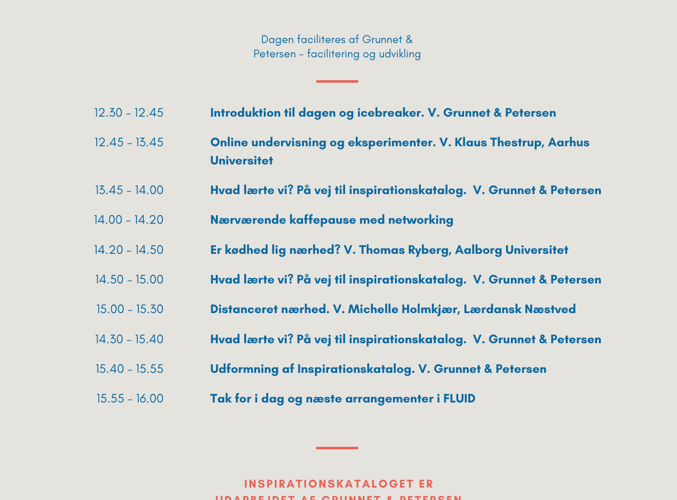

Slide 4
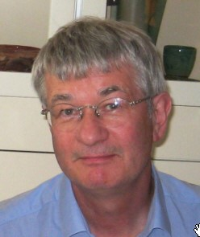
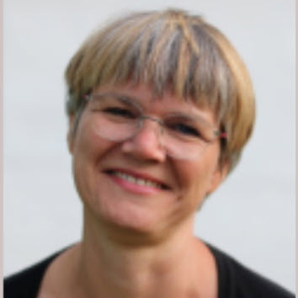
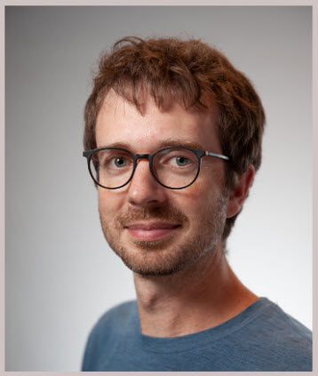
Planlagt af

Slide 5
Brug Zoom – skab din egen oplevelse
Skriv navn og organisation
Brug webcam
Mute – men ikke i grupper
Chat til alle eller en enkelt
Vælg Galleri, Speaker view eller…
Vælg størrelse på delt skærm

Slide 6
Resten af dagen
Noter vigtige pointer
Noter Citater – og hvem de kommer fra
Oplægsholdere
Gruppediskussioner

Slide 7
Kaffepause
1. Klaus Thestrup: Hvordan vil du bruge det netop erfarede – hvad gjorde indtryk?
2. Thomas Ryberg: Hvad giver online og hvad giver det fysiske?
3. Michelle Holmkjær: Vis din lokalitet frem – bruger du lokalitet i din onlineundervisning?
4. Væredygtighedsspil – Gør bæredygtighed og verdensmål nærværende
5. Det optager mig i forhold til onlineundervisning
6. Sådan arbejder jeg med onlinenærvær
7. Ønsker til FLUID
8. Plusser og minusser ved nuværende undervisningssituation med corona
9. Løs snak

Slide 8
Kommende konferencer i FLUID
VR konference 20. maj 2021
Design Tænkning i voksenundervisningen
Collective Intelligence
Hold dig orienteret på
Facebook: https://www.facebook.com/FLUID.DK/
LinkedIn: https://www.linkedin.com/company/fluid-dk/
Eller tilmeld dig vores nyhedsbrev på: https://www.fluid.dk/fluid-nyhedsmail/

Slide 9
Evaluering https://docs.google.com/forms/d/e/1FAIpQLSe--Me4UUJKY_YXBokp5vdHILWtzFFTIrhTGlfXHJ3Wicwj2A/viewform?usp=sf_link

